Slide 1
Studiu de caz
www.crizalovesteacum.ro
Prezentat de Cristian Filimon

Slide 2
www.crizalovesteacum.ro
Ideile care au adus cel mai mult trafic:
Sondajele
Dictionarul Economic
Contul de hi5
Grupul de pe Yahoo! Groups
Am obtinut:
PageRank 4
20.000 de vizite
60.000 de pagini vizitate

Slide 3
Optimizare on-page
URL-uri
Title-uri
Meta-tag-uri unice pentru fiecare pagina in parte
Densitatea cuvintelor cheie axata pe “criza”
Folosirea corecta a h1, h2, h3
Tag-uri pentru fiecare post

Slide 4
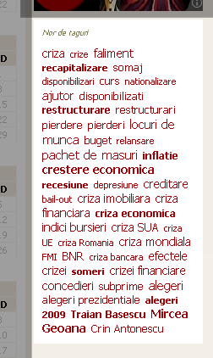
Pentru utilizatori
Nor de tag-uri: A fost facut in 2 scopuri:
Pentru a ajuta utilizatorii sa gaseasca stiri cu acelasi subiect
Pentru a mari dimensiunea site-ului si pentru a largi rezultatele aparitiei la cuvinte pentru “long tail”

Slide 5
Pentru utilizatori
Sistem de conturi in care utilizatorii pot beneficia de urmatoarele:
Pot publica CV-ul
Adauga Articole
Adauga Oferte pentru rubrica ofertele crizei
Isi pot edita profilul public
Newsletter
6. Pot lasa comentarii la stirile zilnice

Slide 6
Locul 1 la cuvantul criza

Slide 7
Locul 3 la expresia criza financiara

Slide 8
Rezultate globale

Slide 9
Rezultate in urma optimizarii seo

Slide 10
Rezultate pe tari

Slide 11
Top pagini vizitate

Slide 12
Va multumesc!
Site-ul crizalovesteacum.ro a fost realizat de BeOpen Agency impreuna cu analistul financiar Alin Nedelcu.
/cristian.filimon
/cristianfilimon
/cristianfilimon
0730.093.669
cristi@beopen.ro

